Slide 1


终端异构协同DDR带宽帧渲染性能
模型技术合作项目
项目启动会
2025.10.31

Slide 2
终端异构协同DDR带宽帧渲染性能
模型技术合作项目
汇报人：徐飞、吴旭东
华东师范大学 计算机科学与技术学院
2025.10.31

Slide 3
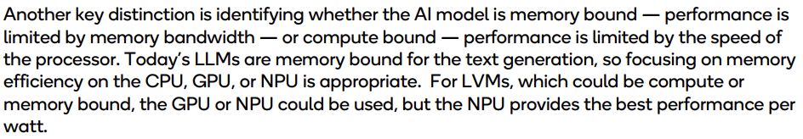
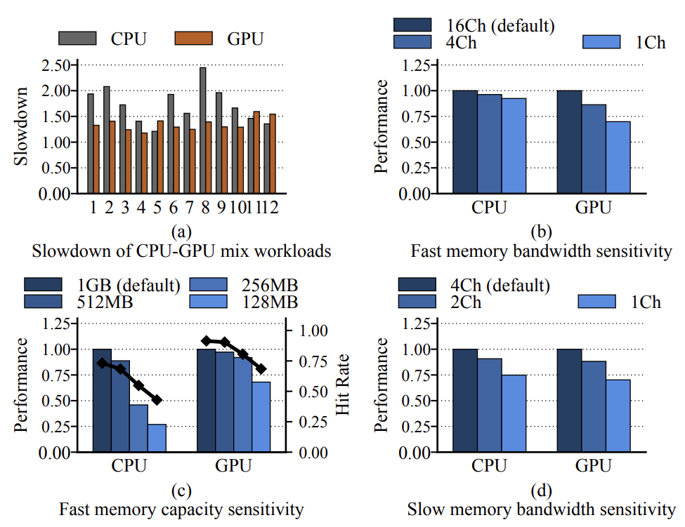
研究背景
终端内存带宽竞争加剧、功耗不断增加
问题背景
研究目标
终端内存带宽压力不断增加：AI、大模型入端、高画质游戏、多摄视频等
负载量化：对白盒化拆解的负载切片进行内存带宽与算力需求表征。
性能建模：构建以帧为粒度的终端性能
模型。
频点寻优：在保证帧率下，CPU/GPU/ NPU/DDR 联合调频，功耗最小化。
Qualcomm ：Unlocking on-device generative AI with an NPU and heterogeneous computing
竞争建模：分析前后台负载叠加下的带宽-性能关系。
大语言模型推理中的
性能主要受限于内存带宽，而不是计算能力
硬件受限：内存通道数、DDR
频率问题：带宽不足导致丢帧、卡顿、能效下降
优化形式化：将问题转化为以帧为单位、频点为变量的优化框架。
应用价值
挑战：访存与算力难统一建模，功耗-性能平衡难
支撑终端内存硬件设计选型：支撑未来代际产品在硬件选型设计阶段对成本性能精准评估
支撑终端新场景新功能风险评估：大模型入端，高画质游戏渲染，多摄视频录制等场景引入的带宽压力，对性能带来的风险及时量化评估
支撑终端系统优化：在满足帧率的条件下，进行动态调频，达到功耗最低。
异构算力对内存容量与带宽需求不一,对延迟与带宽的敏感性差异。导致负载分配合理也无法避免内存争用

Slide 4
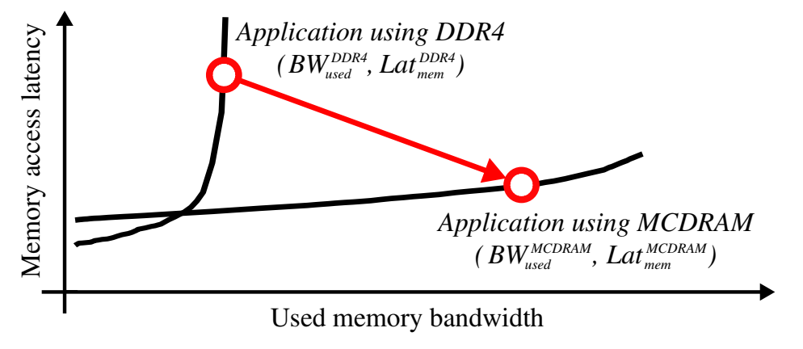
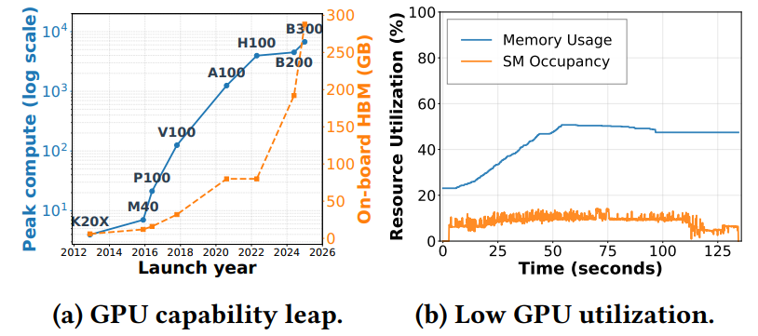
研究现状
系统性能、能耗建模与多任务管理
现有相关工作
针对过往依赖仿真的性能分析方法存在的耗时长、覆盖不全面的问题，提出CPU微架构级的分析框架，以预测应用在不同硬件上的性能与能耗^{[1]}；针对日趋显著的GPU多任务运行需求，通过资源划分、内存虚拟化、资源调度的手段，对资源利用率和任务性能进行优化^{[2]}
不同存储器访问延迟分析
多任务下资源利用率和任务性能分析
现状不足
1. 未能针对频点、带宽可调指标与帧率性能的关系，形成可解释、可外推的专家规则
（即仅能预测、未调优）
2. 未能针对帧率、能耗关键指标形成系统性的联合优化框架
3. 未能针对负载竞争（尤其前后台负载）下的性能瓶颈及其影响程度进行建模分析
[1] BRUCE JACOB et al., “PROFET: Modeling System Performance and Energy Without Simulating the CPU”, in Proc.
ACM SIGMetrics, 2019.
[2] Ion Stoica et al., “Towards Efficient and Practical GPU Multitasking in the Era of LLM”, arxiv 2025.

Slide 5
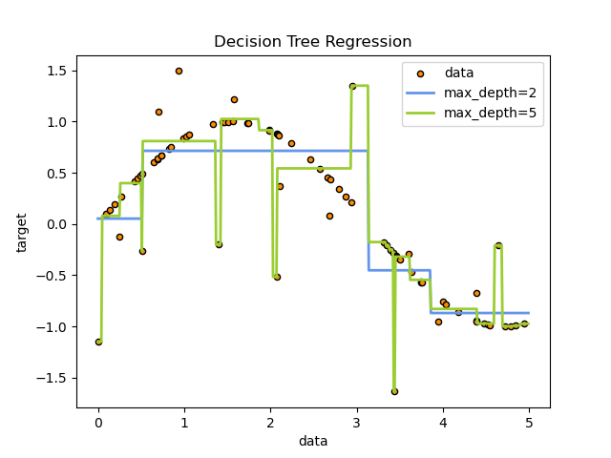
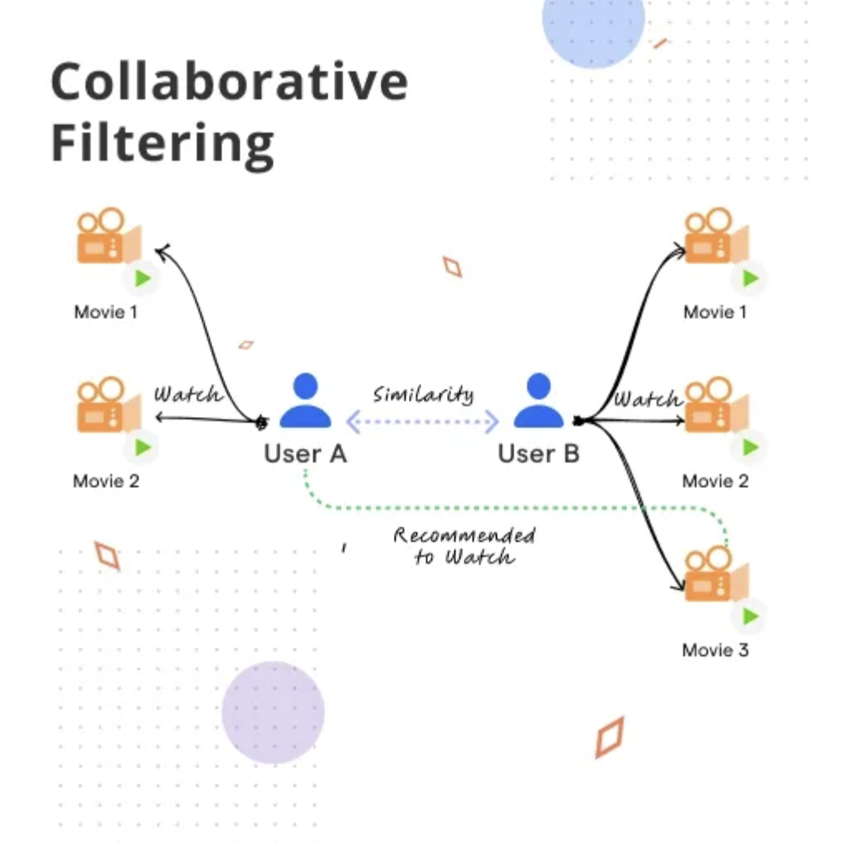
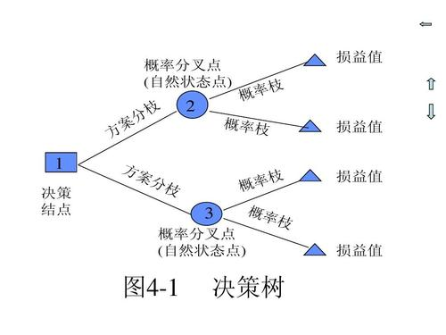
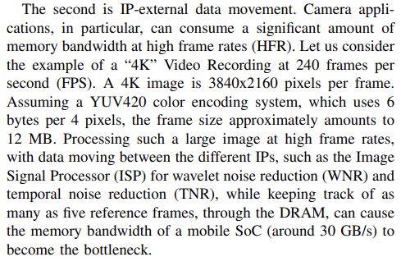
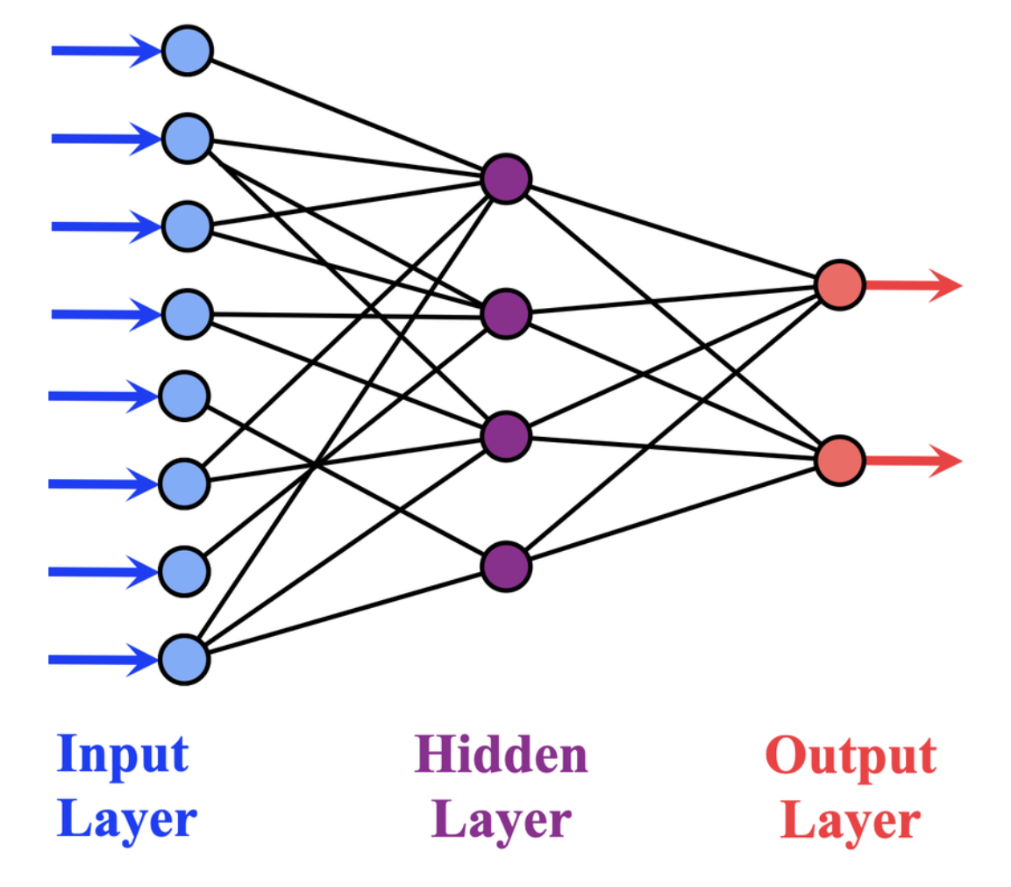
研究内容一：终端帧渲染率建模
1.
2.
3.
问题定义
辅助建模方法
结论归纳
帧渲染率（FPS）是性能关键指标
决策树：简单可解释，能给出规则（比如「GPU ≥ 600MHz 且 DDR ≥ 2GB/s → FPS ≥ 60」）
形成专家规则：
决定因素：
如：若 GPU ≥ 700 MHz 且 DDR ≥ 20 GB/s → 可达 90 FPS
CPU/GPU/NPU 频点（算力）
DDR 内存带宽（数据供给速度）
协同滤波：适合大量实验数据，能提取潜在关系
通过专家规则构建出构建以帧时长为指标的性能模型
建模目的：找到「频点、带宽 → 帧率」的函数关系。
浅层 DNN：拟合非线性关系，用小神经网络预测 FPS
给定目标帧率，快速判断配置是否可行
提供直观的决策依据
随着帧率提升，单帧图像数据量会导致 DRAM 带宽压力急剧上升，而这成为系统功耗和性能的主要瓶颈

Slide 6
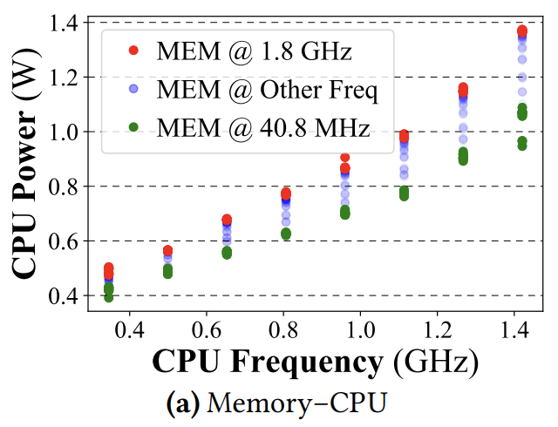
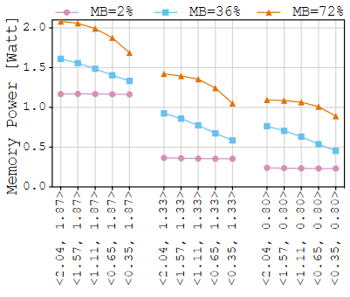
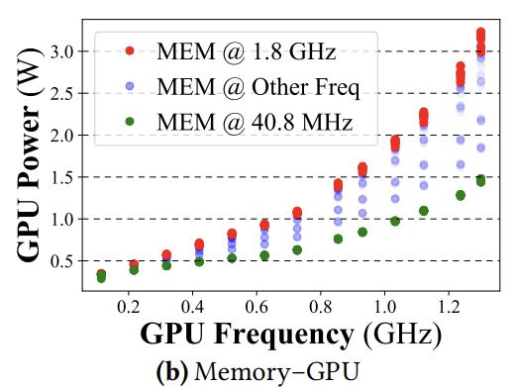
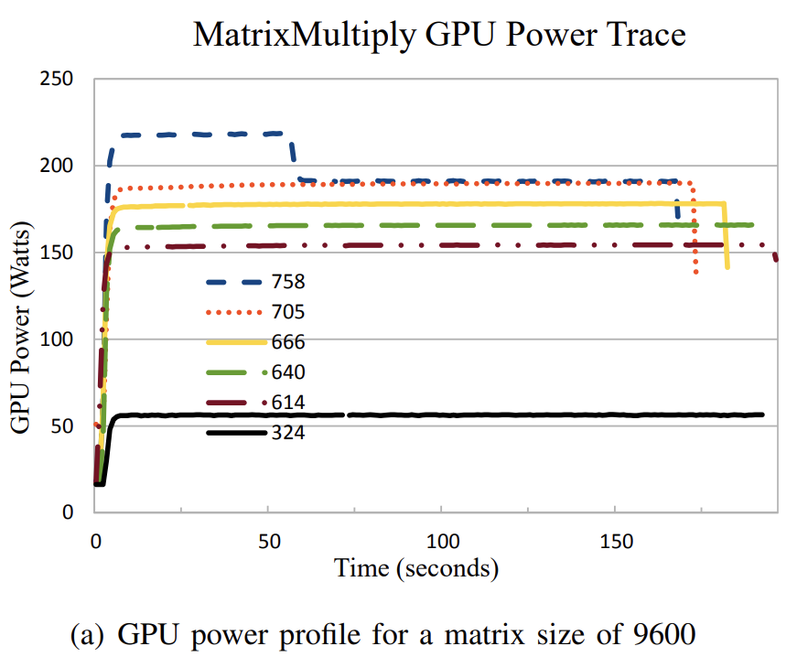
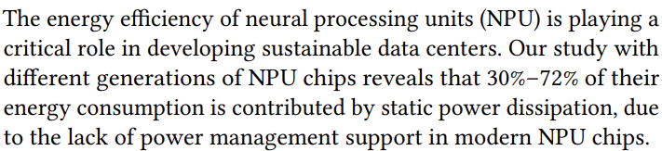
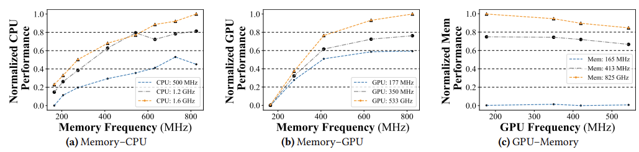
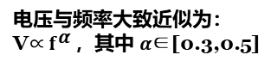
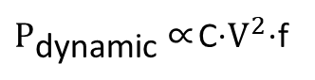
研究内容一：终端异构硬件性能建模
建立 CPU / GPU / NPU / DDR 的 频点-功耗敏感曲线
1
理论动态功耗公式
2
$P_{\text{dynamic}}$​∝C⋅$V^{2}$⋅f
由于 频率提升有时需要升压（DVFS 中常见：更高频点必须配更高电压），所以 V 不是常数
C：电容负载
V：电压
f：频率
电压与频率大致近似为：V∝$f^{\text{α}}$，其中 𝛼∈[0.3,0.5]
CPU频点/CPU功耗对应关系，近似线性
DDR功耗与DDR频点关系非线性
3
可以发现其余设备频率的变化会导致选定设备的频点-功耗曲线变化
建模困难
ReGate：对不同代际 NPU 芯片的研究表明，由于现代 NPU 芯片缺乏功耗管理支持，其 30%–72%的能耗来自静态功耗
功耗与 GPU 频率之间大致呈非线性关系
功耗与 NPU 频率关系非线性
此篇 EuroSys ’25 论文指出，CPU、GPU 和内存并非独立：调整一个模块的频率会影响其他模块的性能与功耗表现

Slide 7
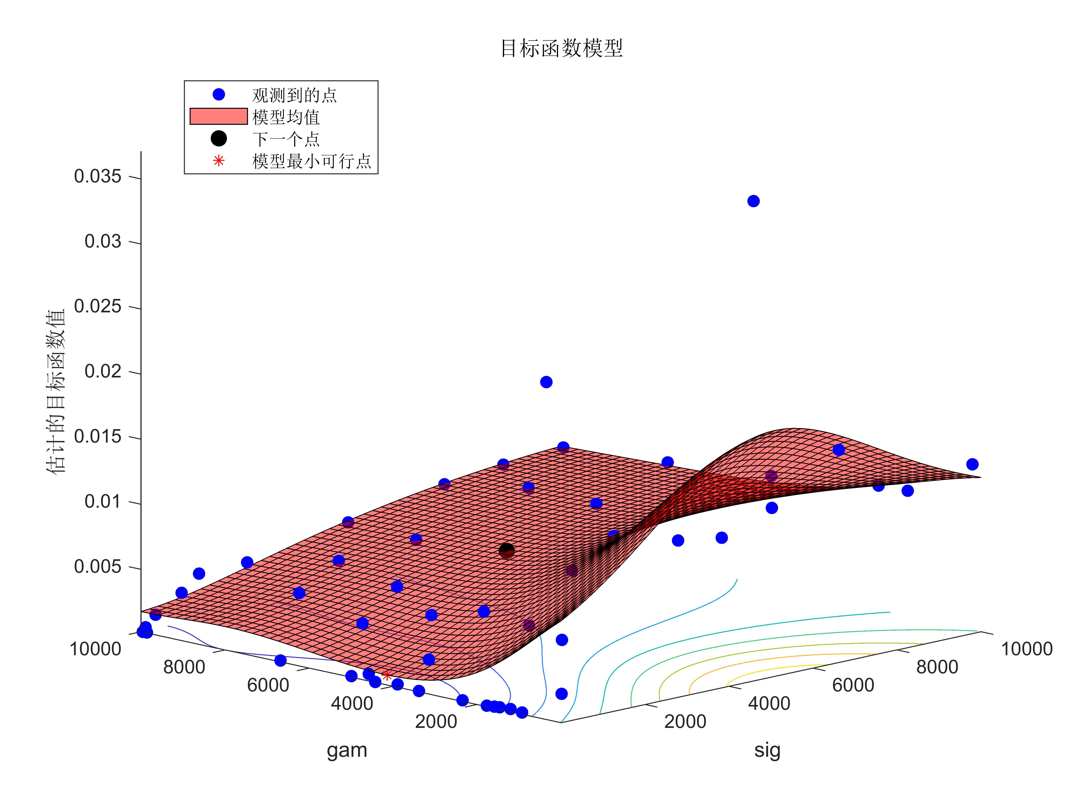
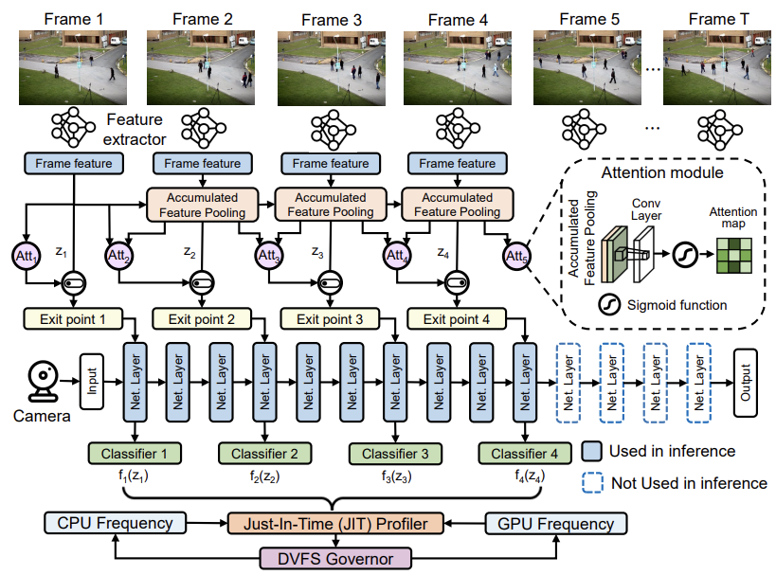
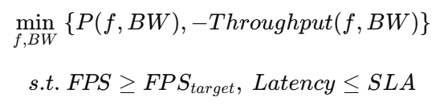
研究内容一：优化问题形式化及其求解方法
问题建模
候选解法
转化方式：在已有 CPU/GPU/NPU/ DDR 的功耗-频点模型基础上，把优化目标转化为以 帧（vsync）为单位 的约束优化问题
贝叶斯优化 (Bayesian Optimization, BO)
核心思想：将功耗-性能建模结果作为近似函数，在此基础上采用贝叶斯优化进一步逼近最优解。
自变量：
频点（CPU/GPU/NPU/DDR 各自频率）
内存带宽（通道数/DDR 频率）
优化目标：最小化功耗/成本，同时满足性能与延迟 SLA 约束
适合高代价、不可解析的目标函数
能高效探索高维搜索空间
与动态调度结合 → 实现自适应频点/带宽优化
目标函数：最小化功耗，最大化负载吞吐量
E4: Energy-Efficient DNN Inference for Edge Video Analytics Via Early-Exit and DVFS
约束条件：保证性能（帧率），负载吞吐量和功耗等满足阈值。如：
帧渲染率 ≥ 目标帧率（如 60fps/90fps）
任务延迟 ≤ SLA（如推理延迟 < 20ms）
内容概述：针对边缘视频分析场景，提出 E4 框架，它通过结合early‑exit DNN（根据每帧内容复杂度提前退出）和层级 DVFS 调频实现高能效推理
“early‑exit”机制是按帧复杂度调整资源，层级DVFS调频也是帧优化的一个方向，值得参考

Slide 8
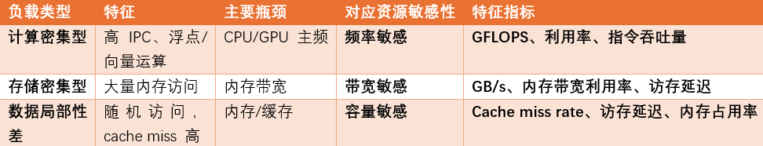
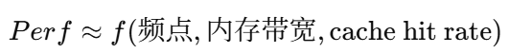
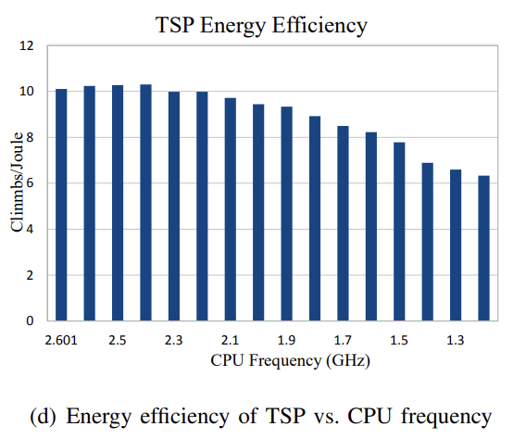
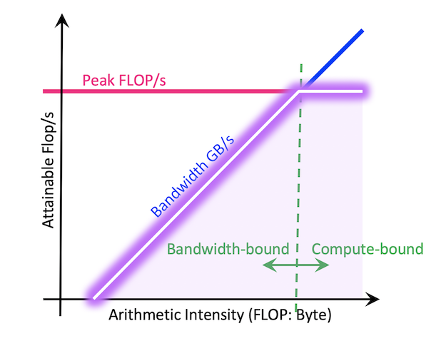
研究内容二：前后台负载DDR带宽竞争建模平台
特征提取与负载分析建模
1
典型工作负载的特征提取
2
频点-带宽耦合关系
前后台负载会产生 频点与带宽的耦合效应，提升频点未必有效果，若带宽不足会性能受限
计算密集型：用 GFLOPS（每秒浮点运算数）刻画算力需求
存储密集型：用 内存带宽 GB/s 来衡量吞吐量瓶颈
数据局部性差：用 Cache miss rate 表示局部性差带来的性能损耗
当 f 较小时，性能主要由频率决定
当 f 增加到一定程度后，性能受限于带宽
3
前后台负载建模（不同前后台带宽需求对下，性能损失建模）
关系建模需要
联合考虑频点与带宽
前台（渲染/交互任务） 和 后台（下载/AI 推理任务） 对资源的占用模式不同：
Roofline Model（屋顶线模型）
前台：低延迟敏感，高优先级 → 对 CPU/GPU 频点 敏感
后台：高吞吐敏感，可容忍延迟 → 对 内存带宽 敏感

Slide 9
第一阶段研究内容
研究内容
针对研究内容一“异构协同负载的内存带宽与帧渲染性能指标的量化模型”中的帧渲染率和功耗建模，完成建模方法设计与代码实现
交付件
1.研究内容一的建模方案设计文档1份：面向终端硬件、负载和帧渲染率的性能建模体系
2.研究内容一的建模实现代码1份：“硬件规格-负载切片-帧渲染性能”建模仿真平台代码

Slide 10
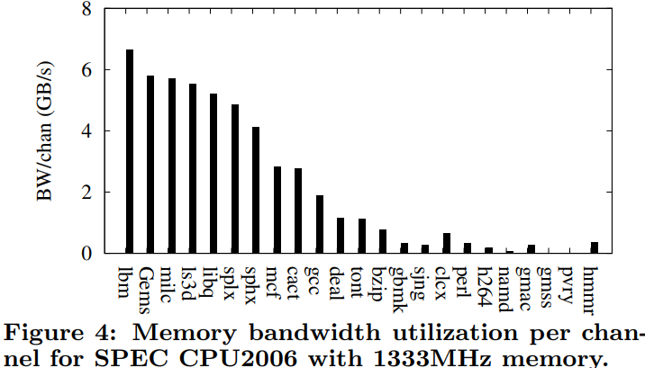
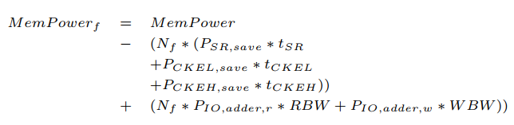
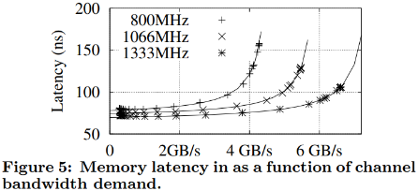
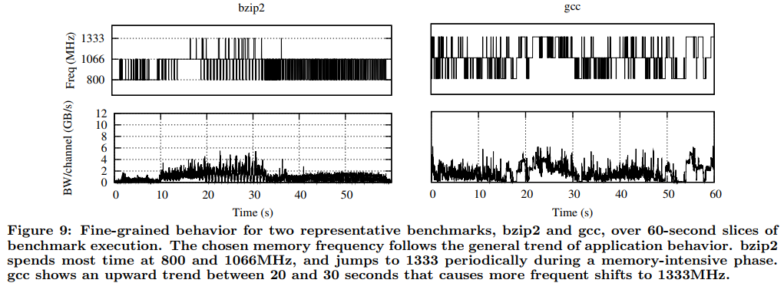
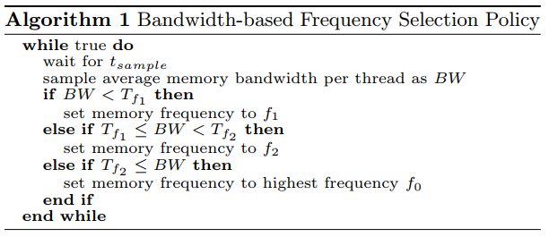
建模工作调研：内存DVFS能效建模与控制
问题背景
研究价值
可直接迁移为终端DDR带宽阈值调控策略
内存功耗在多核系统中占比上升，传统CPU DVFS无法体现内存带来的性能和能耗优化瓶颈
真实平台验证：性能下降 < 2 %，能效提升约 5 %
可作为终端DDR带宽阈值调控策略参考
论文提出以带宽感知为
核心的DRAM DVFS
方法，兼顾功耗与性能
作为帧级频点切换的安全边界，用于平衡帧率波动与功耗
核心方法：重定义内存-功耗函数关系
降频+降压修正能耗
内存延迟经验拟合函数
功耗拆分：后台/前台操作（如读写）
真机测+模型校正
利用两级带宽阈值(T₁/T₂)设定三档频点，在低负载阶段主动降频节能
效果：带宽稳态可降频，高带宽区域维持性能
对应论文：Howard David et al, “Memory power management via dynamic voltage/frequency scaling”, in Proc. ACM ICAC, 2011.

Slide 11
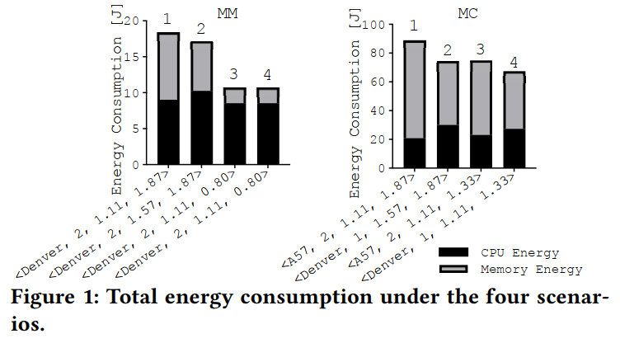
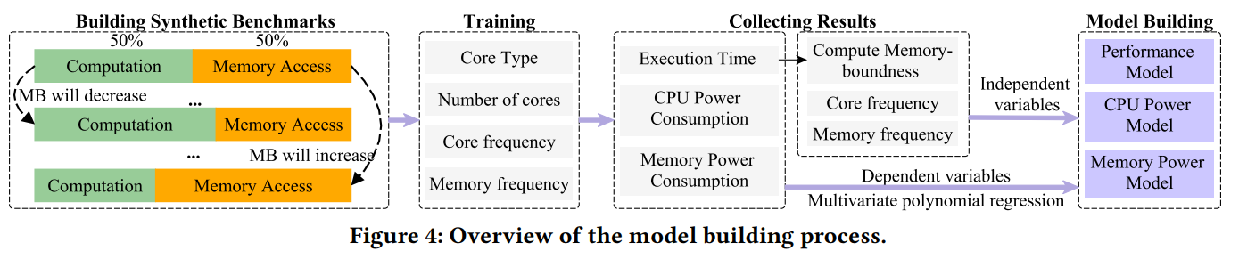
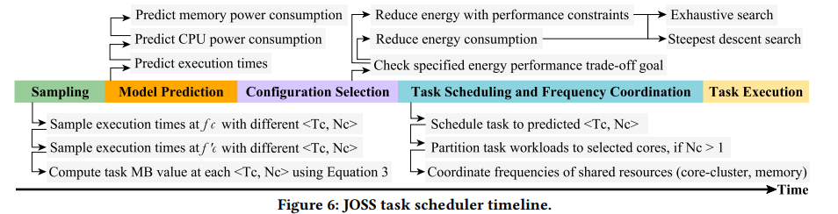
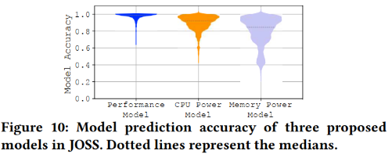
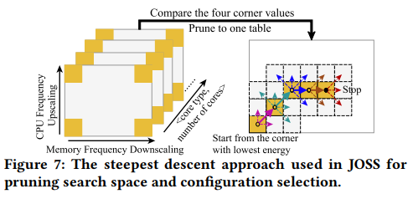
建模工作调研：CPU内存协同调频工作
问题背景
核心方法
可直接迁移为终端DDR带宽阈值调控策略
离线阶段：通过合成基准任务，覆盖从计算密集到内存密集的特征空间，采集不同〈核类型 TC、核数 NC、CPU 频率 fC、内存频率 fM〉组合下的执行时间、CPU 功耗、内存功耗样本，训练三类回归模型
单独调节 CPU 频点往往导致资源错配
论文提出一种离线建模 + 在线联合决策框架，系统性探索 CPU–Memory 协同调频
研究价值
在线阶段：每个任务运行时仅需在两档 fC 下轻量采样，计算其内存受限度 MB（Memory-Boundness），并查表快速预测不同配置下的性能与功耗。
模型预测准确
将回归结果离线预计算为 LUT，在线查询复杂度 O(1)
对 GRWS 框架平均节能 40.7%，相比最强基线 STEER 仍可再省 21.2%
采用最速下降法代替暴力遍历，仅需少量组合评估即可逼近全局最优
提供了“离线拟合 → 在线决策”的完整闭环范式
对应论文：Chen et al, “JOSS: Joint Exploration of CPU-Memory DVFS and Task Scheduling for Energy Efficiency”, in Proc. ACM ICPP, 2023.

Slide 12
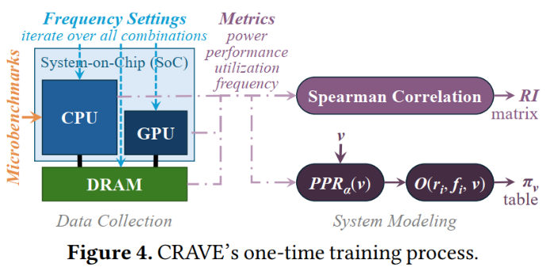
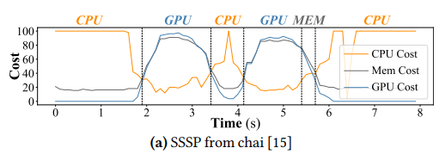
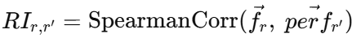
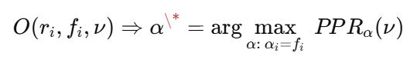
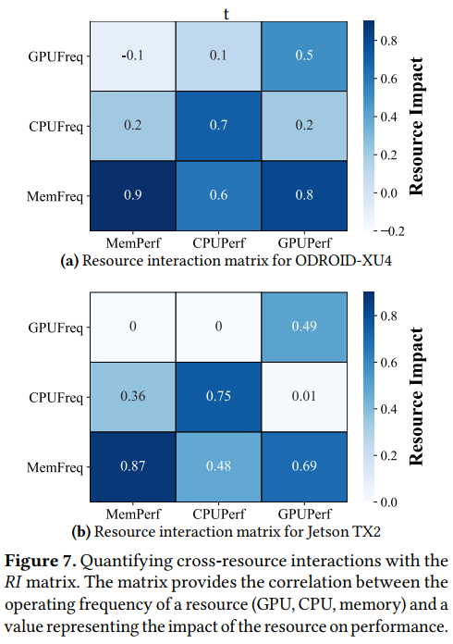
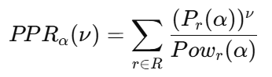
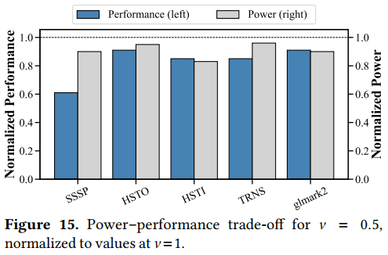
建模工作调研：CPU/GPU/DDR 协同寻优
问题背景
移动端多核总体能效被系统性低估
各子系统分别调频常出现错配
内存带宽瓶颈长期被忽视
需要CPU/GPU/DDR协同的一体建模
核心方法（设计期）
对任一频率组α=(fCPU,fGPU,fMEM)，定义能效打分、性能、功耗
全频点组合扫描，采三维轨迹
固定某个资源 ri的频率 fi后，在“所有满足ri频率为fi的组合”里选 PPR 最高的那组
ν相当于权重（ν↓更偏省电，ν ↑更偏性能）
微基准覆盖CPU/GPU/内存特征
预计算πν查表，离散化搜索面
把多维连续问题离线离散化为查表，加速运行时计算效率
以Spearman构建RI交互矩阵
为后续在线快决策铺路
v=0.5和v=1PPR对比
对应论文：Dipayan Mukherjee et al, “CRAVE: Analyzing Cross-Resource Interaction to Improve Energy Efficiency in Systems-on-Chip”, in Proc. ACM EuorSys, 2025.

Slide 13
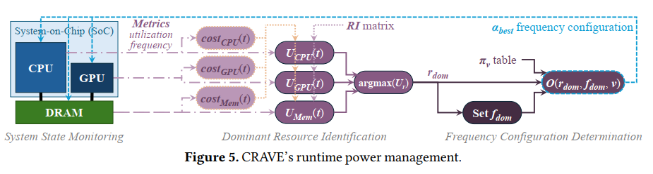
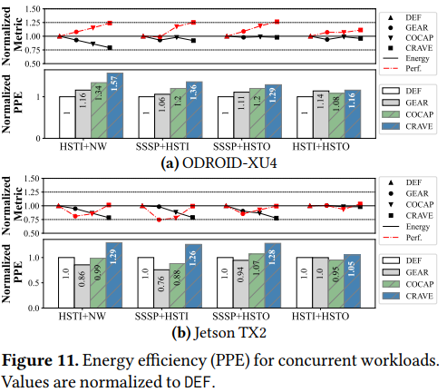
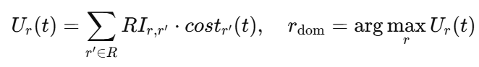
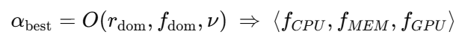
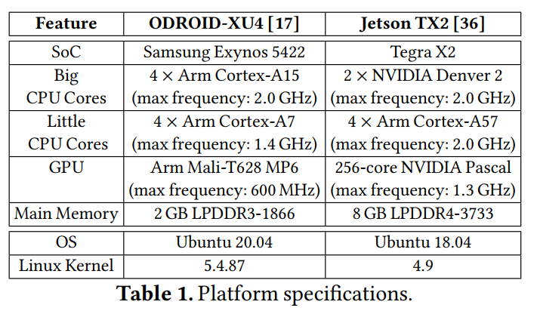
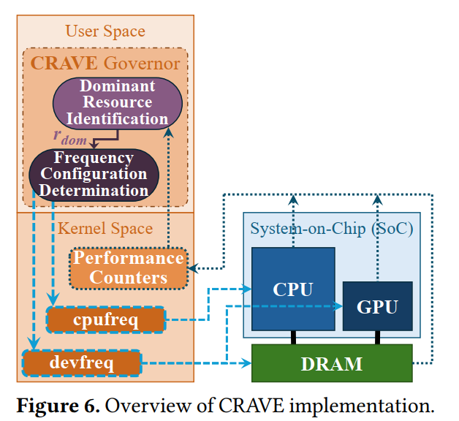
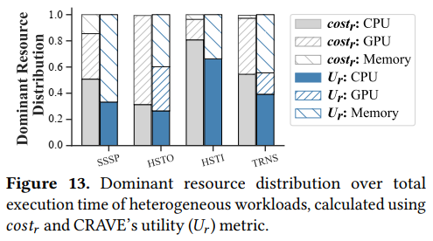
建模工作调研：CPU/GPU/DDR 协同寻优
研究价值
XU4 与 TX2双平台验证
决策时延约100–400 μs级别
决策功耗约50–200 mW范围
核心方法（运行期）
轮询采集频率与利用率状态
先找到性能主导资源，
主导资源设目标频点
结合RI计算Uᵣ判主导瓶颈
再用πν查表配齐其余频点
对比“仅看利用率”的方法：本方案能把“内存作为瓶颈”更多地识别出来
可扩展至CPU/GPU/DDR/NPU协同
异构核支持：big.LITTLE合并档位降复杂度

Slide 14
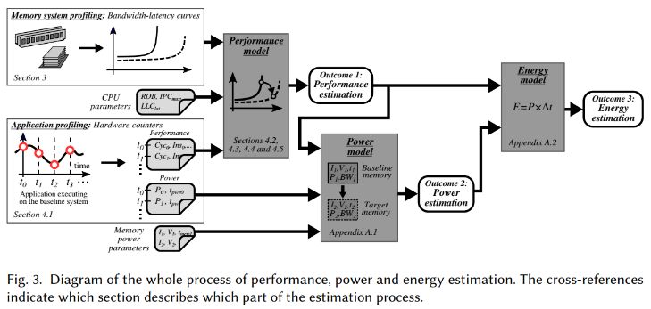
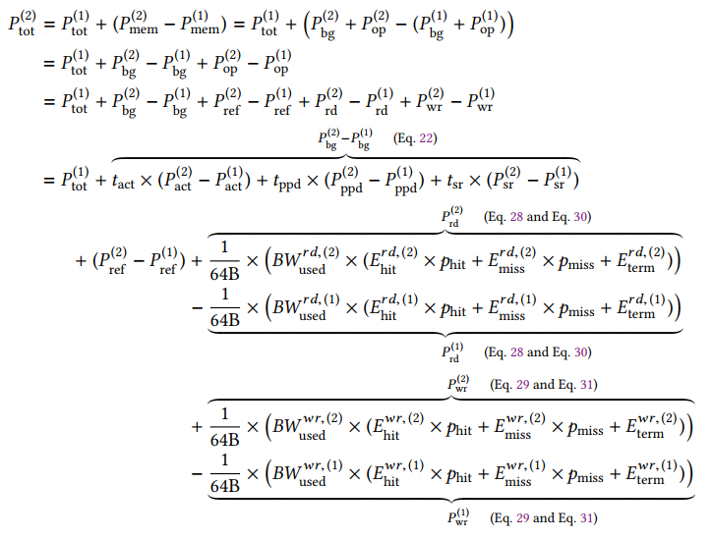






建模工作调研：带宽–延迟驱动的性能预测
研究目标
研究价值
仅用真机计数器画像取代模拟器
在无需重模拟器前提下，实现高精度性能预测
在不模拟的情况下进行更好的性能预测
证明仅凭计数器特征即可捕捉真实内存瓶颈
对 CPU–DDR 协同优化具有桥梁意义：建立“算力–存储”之间可映射的性能接口
关键建模
估计可重叠指令Insooo上下界
CPI = 理想部分 + 内存停顿
推导闭式IPC（指令执行时间）–Latency表达式
与BW–Latency曲线求交定点
顺序处理器：miss 几乎为停顿
附录的功耗建模也有一定的参考价值
乱序处理器：重叠执行与MLP并发摊惩罚
二分法快速定位唯一交点
对应论文：Milan Radulovic et al, “PROFET: Modeling System Performance and Energy Without Simulating the CPU”, in Proc. ACM SigMetrcs, 2019.

Slide 15







建模工作调研: 内存感知型CPU-GPU协同DVFS调节器
问题背景
游戏应用图形复杂和帧率要求高，通常会需要较高的内存吞吐量。但是，现有节能工作并没有深入考虑内存的影响。
本文通过线性回归模型预测内存访问所占帧的时间比例，并通过缩放模型预测CPU和GPU下一帧的所耗费的时间，实现了内存感知的CPU-GPU协同DVFS调节器。
核心贡献
对本项目借鉴意义
内存感知：根据内存访问率MAR和内存带宽利用率MU对每帧时间的内存访问时间Tns进行建模，经过实验得出符合线性回归模型.
缩放模型：文章认为GPU所耗费的时间满足缩放模型，CPU所耗费的时间部分满足，对帧率建模有借鉴意义。
将帧率要求转化成帧时间要求，然后可以得到下一帧的CPU和GPU频率应该满足的条件，取满足条件的最小频率，既满足了性能要求，又最大程度上降低了功耗。
该论文中观察到每帧时间中内存访问所占比例与内存访问率MAR和内存带宽利用率MU大致呈线性关系。
对应论文：Chen-Ying Hsieh et al, “Memory-aware cooperative CPU-GPU DVFS governor for mobile games”, in Proc. IEEE ESTIMedia, 2015.

Slide 16

系统和真机调研与实测
调研多个系统的调频方法
centos7系统
GPU:
查看当前的各种频率值：nvidia-smi --query-gpu=clocks.sm,clocks.mem,clocks.gr,clocks.video --format=csv
注：GPU有四种频率：Graphics Clock、SM Clock、Memory Clock、Video Clock，一般调节SM clock(即核心频率)
查看支持的核心频率组合：nvidia-smi -q -d SUPPORTED_CLOCKS
临时开启持久化：nvidia-smi -pm 1(0表示关闭)
设置核心频率：nvidia-smi -lgc 16500,1650(设置上下限)
恢复自适应模式：nvidia-smi -rgc
CPU:
查看全部CPU的当前频率：cpupower monitor
设置usersapce模式：sudo cpupower frequency-set -g userspace
注：CPU有performace、powersave、userspace等调频模式，用户可以自己设置。
通过上下限设置全部CPU频率：cpupower frequency-set -d 2.5GHz -u 3.5GHz
直接设置全部CPU频率：cpupower frequency-set -f 2.5GHz(需要开启userspace模式)
Atlas 200I DK A2
无法直接调频，只能设置算力挡位，且只有两种挡位：
查看当前挡位：npu-smi info -t nve-level -i 0 -c 0
设置挡位：npu-smi set -t nve-level -i 0 -c 0 -d 0

Slide 17
系统和真机调研与实测
调研多个系统的调频方法
openharmony系统
GPU:
文件地址：/sys/class/devfreq/ff9a0000.gpu/
查看GPU当前频率：cat /sys/devices/platform/fde60000.gpu/devfreq/fde60000.gpu/cur_freq
查看GPU可用频率：cat /sys/class/devfreq/ff9a0000.gpu/available_frequencies
查看GPU策略：echo userspace > /sys/class/devfreq/ff9a0000.gpu/governor
设置GPU频率：echo 400000000 > /sys/class/devfreq/ff9a0000.gpu/userspace/set_freq
CPU:
查看CPU当前频率：cat /sys/devices/system/cpu/cpu*/cpufreq/cpuinfo_cur_freq
查看CPU可用频率：cat /sys/devices/system/cpu/cpufreq/policy0/scaling_available_frequencies
注：有的设备CPU分大小核，大小核可用频率也不同
切换CPU调频模式至用户空间态：echo userspace > /sys/devices/system/cpu/cpufreq/policy0/scaling_governor
设置CPU频率：echo 1992000 > /sys/devices/system/cpu/cpufreq/policy0/scaling_setspeed
设置CPU频率上限：echo 1992000 > /sys/devices/system/cpu/cpufreq/policy0/scaling_max_freq
设置CPU频率下限：echo 1992000 > /sys/devices/system/cpu/cpufreq/policy0/scaling_min_freq
NPU:
查看NPU当前频率：cat /sys/class/devfreq/fdab0000.npu/cur_freq
查看NPU可用频率：cat /sys/class/devfreq/fdab0000.npu/available_frequencies
切换NPU调频模式至用户空间态：echo userspace > /sys/class/devfreqfdab0000.npu/governor
设置 NPU 频率：echo 1000000000 > /sys/kernel/debug/clk/clk_npu_dsu0/clk_rate
DDR:
查看DDR当前频率：cat /sys/class/devfreq/dmc/cur_freq
查看DDR可用频率：cat /sys/class/devfreq/dmc/available_frequencies
切换DDR调频模式至用户空间态：echo userspace > /sys/class/devfreq/dmc/governor
设置DDR频率：echo 1560000000 > /sys/class/devfreq/dmc/userspace/set_freq

Slide 18
系统和真机调研与实测
调研多个系统的调频方法
Jetson TX2-NX
GPU:
查看GPU当前频率：cat /sys/devices/gpu.0/devfreq/17000000.gp10b/cur_freq
查看GPU可用频率：cat /sys/devices/gpu.0/devfreq/17000000.gp10b/available_frequencies
切换GPU调频模式至用户空间态：：echo userspace > /sys/devices/gpu.0/devfreq/17000000.gp10b/governor
设置GPU频率上限：echo 114750000 | sudo tee /sys/devices/gpu.0/devfreq/17000000.gp10b/max_freq
设置GPU频率下限：echo 114750000 | sudo tee /sys/devices/gpu.0/devfreq/17000000.gp10b/min_freq
CPU:
查看CPU当前频率：cat /sys/devices/system/cpu/cpu*/cpufreq/scaling_cur_freq
查看CPU可用频率：cat /sys/devices/system/cpu/cpu*/cpufreq/scaling_available_frequencies
切换CPU调频模式至用户空间态：echo userspace > /sys/devices/system/cpu/cpu*/cpufreq/scaling_governor
设置CPU频率：echo 345600 > /sys/devices/system/cpu/cpu*/cpufreq/scaling_setspeed
DDR:
查看DDR当前频率：cat /sys/kernel/debug/bpmp/debug/clk/emc/rate
查看DDR可用频率：cat /sys/kernel/debug/bpmp/debug/clk/emc/dvfs
设置DDR频率:
echo 1 > /sys/kernel/debug/bpmp/debug/clk/emc/mrq_rate_locked(设置允许用户手动控制)
echo 1 > /sys/kernel/debug/bpmp/debug/clk/emc/state(设置允许写入)
echo 1600000000 > /sys/kernel/debug/bpmp/debug/clk/emc/rate(写入频率)

Slide 19


系统和真机调研与实测
调研OpenHarmony系统的渲染流程
简要介绍
OpenHarmony的Graphic子系统提供了图形接口能力，其中，RenderService是核心组件，为应用程序提供集中式渲染功能。
RenderService的渲染核心循环位RSMainThread::Init()函数的mainLoop_中。
主要流程
获取硬件信息，并启用相关功能
对UI进程的命令进行反序列化，并整合渲染命令
执行动画更新，并遍历渲染树进行渲染
发送回调给
上层应用的命令
对节点内存和资源进行回收

Slide 20
谢谢！
汇报人：徐飞、吴旭东
华东师范大学 计算机科学与技术学院
2025.10.31

Slide 21


实验室前期工作
面向长期负载均衡的算网中容器调度
研究背景和动机
大模型推理任务或web服务需要在GPU上长期部署容器，但其资源需求却存在很大波动；传统短期调度策略易造成容器在多服务器上反复横跳，造成极大的迁移代价
（容器通常为有状态）和性能干扰
研究内容和创新点
提出基于模型预测控制的长期视角下容器调度机制；首先建立离散时间动态模型以刻画容器资源占用量、负载不均衡程度和迁移代价，进而通过精细的时隙级预测和调度实现负载均衡、最小化迁移代价
基于模型预测控制的长期视角下容器调度机制
成效：提升负载均衡程度达77.8%，减少80%的迁移代价
代表性论文：Fei Xu, Xudong Wu, et al., “Tetris: Proactive Container Scheduling for Long-Term Load Balancing in Shared Clusters”, in IEEE Trans. on Services Computing, 2024 （CCF A类期刊）

Slide 22


实验室前期工作
基于内存脏页预测分析的用户无感知容器迁移
研究背景和动机
容器实时迁移对于有状态应用程序至关重要，但目前基于内存预拷贝的迁移方法难以适用于内存脏页动态变化的容器；因其忽视了工作负载内存页的动态特性及系统级特征间关系，
导致迁移中出现不合理停止和拷贝迭代，易使容器迁移延长数十秒
研究内容和创新点
在容器迁移过程中分析工作负载的容器内存页，利用数据偏移预测稳定内存页；对于不稳定的内存页，提出基于注意力机制的预测方法，以综合内存页的时空特征和系统级特征，
决定具有最少内存脏页的最优停止并复制迭代
容器迁移策略
对比
内存脏页
时域分布
成效：将容器迁移时间减少 26.1% - 47.9%
代表性论文：Fei Xu, Xudong Wu, et al., “Tetris: Proactive Container Scheduling for Long-Term Load Balancing in Shared Clusters”, in IEEE Trans. on Services Computing, 2024 （CCF A类期刊）

Slide 23


实验室前期工作
面向大模型训推任务的异构GPU资源分配
研究背景和动机
算力网络中广泛存在不同类型的GPU设备（如 H100, A100 , T4 和P100 ），具备灵活性；但现有工作局限于给同一任务分配同构GPU，造成等待时间长、资源浪费；异构资源分配会造成搜索空间庞大，不利于实时资源分配
研究内容和创新点
率先提出成本最小化的异构GPU资源分配架构；创新提出减性成本树生成机制，以轻量级数据结构表示资源分配方案，并配合多维剪枝机制，实现资源快速分配；进而通过GPU资源感知的任务部署（流水线/数据并行），最小化训练时长
异构GPU
资源分配
减性成本
树生成
成效：满足大模型训练推理任务需求前提下，降低计算成本达49.8%
代表性论文：Fei Xu, Xudong Wu, et al., “Espresso: Cost-Efficient Large Model Training by Exploiting GPU Heterogeneity in the Cloud”, in Proc. IEEE INFOCOM 2025 （CCF A类会议）

Slide 24

实验室前期工作
面向动态可用资源的训推任务柔性执行
研究背景和动机
多用户共享导致算力网络中可用资源动态变化，传统“预编译-后执行”模式依赖用户静态选取执行策略、请求资源，需等待所需资源全部就绪方可启动任务，造成
等待时间过长、GPU利用不足
研究内容和创新点
对于各类执行策略（流水线/数据/张量并行、ZERO、梯度聚合/校验）进行细粒度、多维度建模；充分利用训推任务执行的可重配性，白盒化地动态协同训推任务间资源分配与
策略重构，最大化集群吞吐量
不同资源/策略组合下吞吐量
成效：在满足任务性能要求前提下，提升GPU集群吞吐量3倍以上
代表性论文：Fei Xu, et al., “MORPHLING: EXPLOITING JOB RECONFIGURABILITY FOR DEEP LEARNING CLUSTER SCHEDULING”, in Proc. ACM MLSys 2025 （人工智能系统顶会）

Slide 25


实验室前期工作
基于算子并行的算网中高速推理计算框架
研究背景和动机
传统DNN推理框架依赖算子间DAG图顺序执行，但单个算子资源需求远小于GPU可供资源，造成了推理时延过长、GPU资源利用率低下；批量处理又会带来成批等待延迟和任务间干扰
研究内容和创新点
提出资源和干扰双重感知的大模型算子并行计算框架，以多CUDA流并行无依赖关系的算子以最大化推理任务执行的并行度，优先执行小体量算子以消除GPU资源碎片和性能干扰
多CUDA流算子并行架构
全流程
算子调度
成效：集成至Pytorch深度学习计算框架，实现其1.7倍推理加速
代表性论文：Fei Xu, et al., “Opara: Exploiting Operator Parallelism for Expediting DNN Inference on GPUs”, in IEEE Trans. on Computers, 2025 （CCF A类期刊）

Slide 26




近期工作对本项目支撑
基于事件速率学习的帧率与功耗优化
问题背景
现有节能工作多聚焦于“页面加载阶段”，而加载完成后的交互阶段（滚动/缩放等）仍会持续触发高频事件，默认常按 60Hz 更新，造成 CPU/GPU 长时间高负载与不必要的能耗
eBrowser 正是针对这一“人机交互阶段的能耗”提出优化
核心贡献
对本项目借鉴意义
事件速率学习（Event Rate Learning）：根据用户当前手势/页面运动状态，动态下调交互事件的更新频率（而不是一律 60Hz），在不损伤交互体验的前提下，减少CPU/GPU处理这些事件的次数，从而降功耗。可把它理解为“给浏览器的交互事件加一个自适应节流阀”
方法论借鉴：通过“输入特征 → 响应建模 → 动态调节”来优化能效，这跟以帧时长为指标的终端频点/带宽建模与优化 有直接相似性
真实设备实验表明：功耗下降，流畅度基本保持。
该论文中观察到智能手机的功耗 P与浏览器交互事件率 R大致呈线性关系，这是使用多项式回归方法得出的结果。

Slide 27




前期工作对本项目支撑
GPU 资源干扰建模与优化
问题背景
对本项目借鉴意义
多租户 GPU 环境：在云端，多个 DNN 推理任务会被调度到同一块 GPU 上以提升利用率
GPU 资源分配建模参考：文章为了合理分配 GPU 的资源占比，提出了多种建模包括频率–功耗建模，并给出若干公式，可直接作为我们建模部分的参考依据
性能干扰问题：不同任务会在SM（计算单元）、显存带宽等资源上相互竞争，造成延迟波动和性能退化
该文章研究如何在保证推理 SLA的同时，提升 GPU 资源利用率并降低成本
任务干扰分析：文章指出 任务间存在资源干扰，并给出了一个简单的量化公式。任务间的干扰实际上就是设备间功耗和吞吐量等参数变化导致的，这与我们在“硬件规格建模”中提到的建模困难点高度契合，提供了可借鉴的建模思路
核心贡献
干扰建模提出轻量级解析模型，输入为任务的 算力需求 和 内存带宽需求，输出为性能预测。能刻画多任务并发时的性能退化规律
优化目标的启示：文章的目标函数是 最小化 GPU 资源的货币成本，本质上与 最小化 GPU 功耗 一致，能够作为我们优化目标设计的重要参考
iGniter 将 GPU 切分为多个可调整的 逻辑分区，动态调整每个任务的计算与带宽份额

Slide 28



前期工作对本项目支撑
GPU 频率/带宽敏感曲线
问题背景
传统 DNN 训练：执行计划固定 + 调度静态，难以适应多样化集群环境
不同模型对 GPU 频率、内存带宽等资源敏感性不同，导致资源利用低下
Rubick 通过性能建模预测不同执行计划下的吞吐量与资源敏感度，并与调度策略结合，实现资源自适应与执行计划联动优化
核心贡献
对本项目借鉴意义
动态执行计划：支持在训练中切换并行策略（DP/PP/TP/ZeRO-Offload）
敏感性建模：构建 GPU 频率 / 带宽 → 吞吐量的敏感曲线
提供 GPU资源-性能敏感曲线 建模思路，可直接借鉴到终端内存带宽任务
问题：现在job_res_slope和scale_up仅考虑 GPU 吞吐量提升比例，没有结合 CPU / 内存占用情况。对异构资源利用不足，敏感曲线粒度有限，无法满足我们对带宽敏感曲线的建模需求。

